Slide 1
Нетрадиционная
техника аппликации
"Бумагопластика"

Slide 2
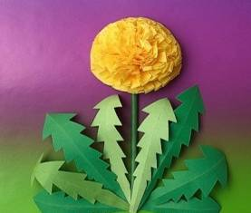
Аппликация из салфеток

Slide 3
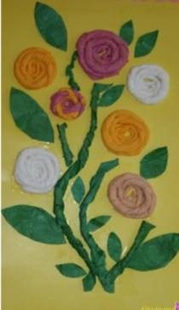
Аппликация из скрученных
салфеток

Slide 4
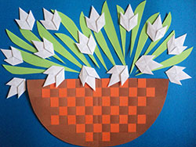
Оригами

Slide 5
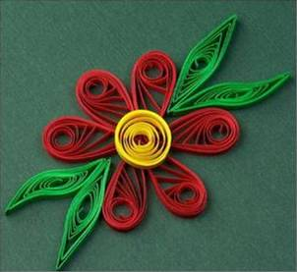
Квиллинг

Slide 6
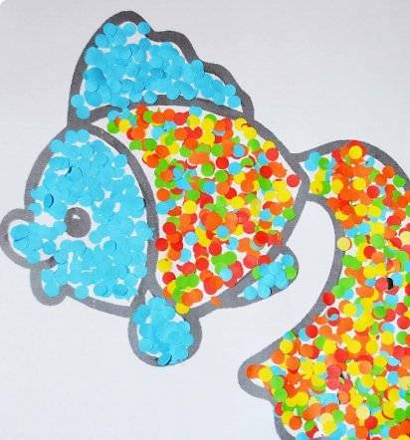
Аппликация из конфетти

Slide 7
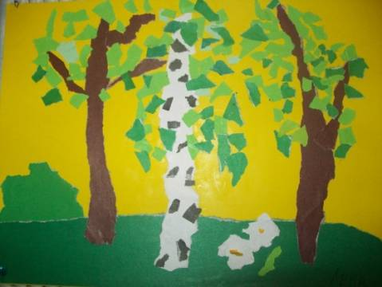
Обрывная аппликация

Slide 8
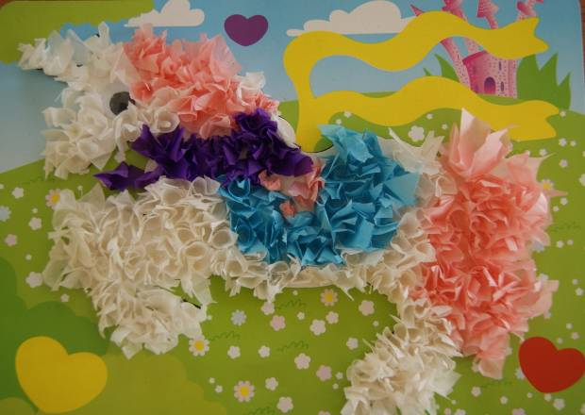
Торцевание

